Slide 1
Basketbal
hra pod vysokými košmi

Slide 2
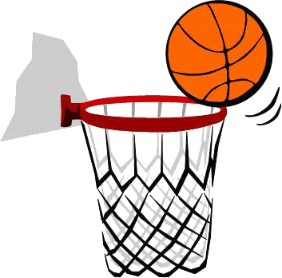
Čo je basketbal
Basketbal je kolektívny, halový a loptový šport,
v ktorom sa dva tímy súperiace s piatimi hráčmi na ihrisku snažia vhodiť loptu do súperovho koša a zabrániť súperovi, aby dosiahol kôš, pričom musia dodržiavať určité pravidlá basketbalu. To družstvo, ktoré dosiahne vyšší počet bodov na konci hracieho času, sa stáva víťazom stretnutia.
Tak začíname!

Slide 3
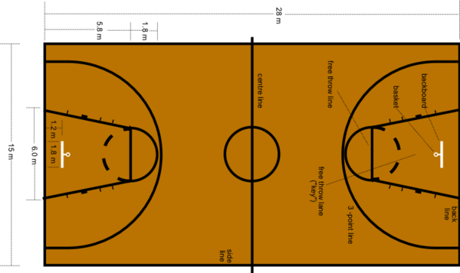
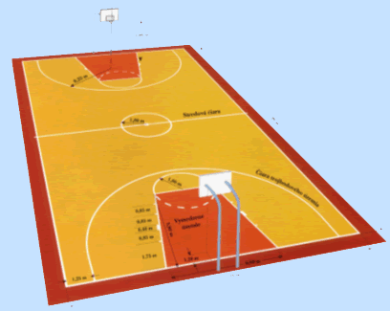
Basketbalové ihrisko
Hracia plocha má tvar obdĺžnika s rovným tvrdým povrchom bez prekážok. Musí mať dĺžku dvadsať osem (28) m a šírku pätnásť (15) m.

Slide 4
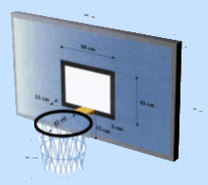
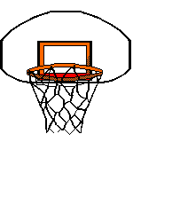
Kôš
Koše sa nachádzajú na oboch stranách hracej plochy. Každý je upevnený na doske (z dreva alebo z plexiskla) hrubej 3 cm. Skladá sa z obruče a sieťky, pričom obruč je 3,05 m nad povrchom hracej plochy. Kôš platí vtedy, keď ním lopta prešla zhora dole. V závislosti od miesta, z ktorého sa hádzalo na kôš, možno zaznamenať:
3 body: po úspešnom hode spoza čiary trojbodového územia,
2 body: po úspešnom hode spred čiary trojbodového územia,
1 bod: po úspešnom trestnom hode.

Slide 5
Družstvo
Družstvo tvorí maximálne 12 hráčov (5 hráčov, ktorí hrajú na ihrisku a 7 náhradníkov vrátané kapitána), tréner družstva, asistent družstva a max. 5 osôb doprevádzajúcich družstvo: lekár, vedúci družstva, masér, manažér, štatistik, tlmočník.
Členovia družstva majú jednotné oblečenie (dresy) pozostávajúce z tričiek rovnakej prevládajúcej farby na prednej i zadnej strane. Tričko musí byť očíslované na prednej i zadnej strane zreteľnými číslami stálej farby, výrazne odlišnými od farby trička.
Kuk

Slide 6
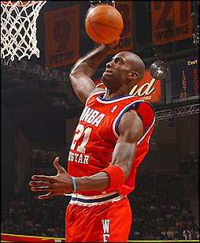
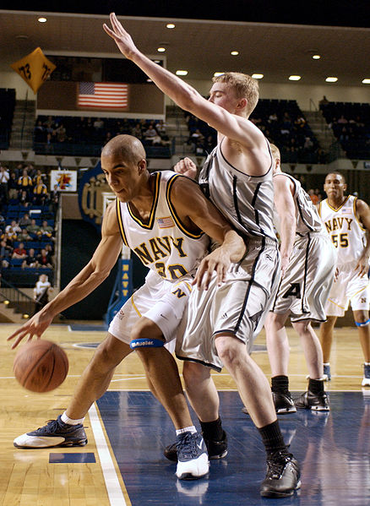
Hra
Basketbalové stretnutie riadia 2 rozhodcovia (resp. 3 rozhodcovia v mužskej Extralige) a pomocní rozhodcovia (zapisovateľ, časomerač, komisár, pomocný zapisovateľ), ktorí sú súčasťou hry a dbajú na dodržiavanie všetkých pravidiel basketbalu. Zápas pozostáva zo štyroch štvrtín po 10 minút. Medzi 1. a 2. a 3. a 4. štvrtinou je dvojminútová prestávka, polčasová prestávka trvá 15 minút.

Slide 7
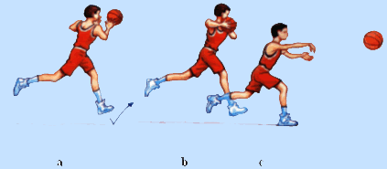
Pravidlo o krokoch
Kroky – s loptou v rukách môže hráč spraviť maximálne 2 kroky - lopty sa musí zbaviť - prihrať spoluhráčovi, driblovať, alebo hodiť na kôš - skôr, ako opäť došliapne.

Slide 8
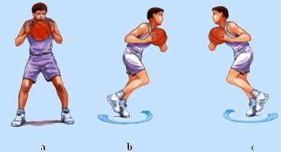
Obrátka
Ak hráč stojí na oboch nohách a dostane pritom loptu, môže využiť hociktorú, ako obrátkovú.
O obrátke hovoríme vtedy, ak hráč, ktorý má loptu, premiestňuje jednu nohu v ľubovoľnom smere, zatiaľ čo druhá noha (nazývaná obrátková) zostáva na mieste.
Obrátka nie sú kroky.

Slide 9
Pravidlo o čase
Pravidlo o 24 sekundách - Hráči útočiaceho družstva, ktorí majú loptu pod kontrolou, musia do 24 sekúnd hodiť na kôš, ak sa tak nestane, ide o priestupok a družstvo stráca loptu.
Pravidlo o 8 sekundách - Družstvo, ktoré má loptu pod kontrolou vo svojej zadnej polovici, musí do 8 sekúnd od jej získania dostať loptu do svojej prednej polovice ihriska.

Slide 10
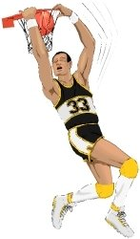
Pravidlo o čase
Pravidlo o 5 sekundách - Držaná lopta sa zapíska, keď tesne bránený hráč drží loptu, neprihraje, nevystrelí alebo nedribluje do 5 sekúnd.
Pravidlo o 3 sekundách - Hráč nesmie zostať dlhšie ako tri sekundy v súperovom vymedzenom území, pokiaľ má jeho družstvo loptu pod kontrolou.

Slide 11
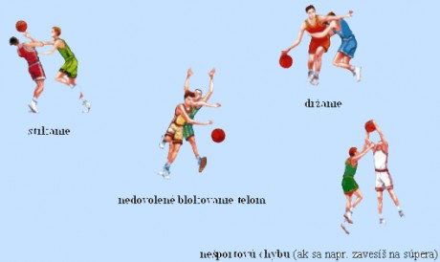
Čo v basketbale nemôžeš

Slide 12
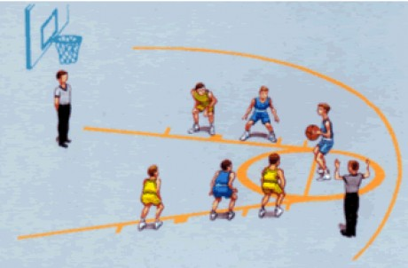
Postavenie hráčov pri trestných hodoch
,,Traja brániaci hráči a dvaja útočiaci hráči
sú vo vymedzenom priestore. Ostatní hráči sú mimo
trojkového územia.,,
Technická chyba:
sa trestá 1 trestným hodom
Nešportová chyba:
sa trestá 2 trestnými hodmi
(alebo uznaný kôš
a 1 trestný hod)
Diskvalifikujúca chyba:
sú okamžite vylúčení hráči,
ktorí sa jej dopustili

Slide 13
Basketbal hrajú proti sebe dva tímy s piatimi hráčmi. Každý tím sa snaží získať čo najviac bodov vhodením lopty do súperovho koša pri dodržaní stanovených pravidiel. Zápas sa delí na 4 štvrtiny po 10 (FIBA) alebo 12 (NBA) minútach. Pri prerušení hry sa časomiera zastavuje. Hráči smú manipulovať s loptou len svojimi rukami. Lopta sa môže premiestňovať iba pomocou driblovania alebo prihrávok medzi spoluhráčmi. Nedovolené je tzv. dvojité hranie, čo znamená, že keď hráč prestane driblovať, nemôže znovu začať. Hráč s loptou sa navyše nemôže vrátiť zo súperovej polovice na svoju. Rýchlosť hry je zaručená istými časovými obmedzeniami. Po vhodení lopty má tím 8 sekúnd na prekročenie stredovej čiary. Na zakončenie svojej akcie, čiže vhodenie lopty do koša, má 24 s. Hráč, ktorý s loptou nedribluje, sa jej musí zbaviť do 5 s.
Zhrnutie

Slide 14
V septembri roku 1924 vznikla FIBA
/Fédération Internationale de Basket Association/
V roku 1904 bol basketbal ukážkovým športom na LOH v St. Louis
Do OH bola hra zaradená v Berlíne 1936

Slide 15
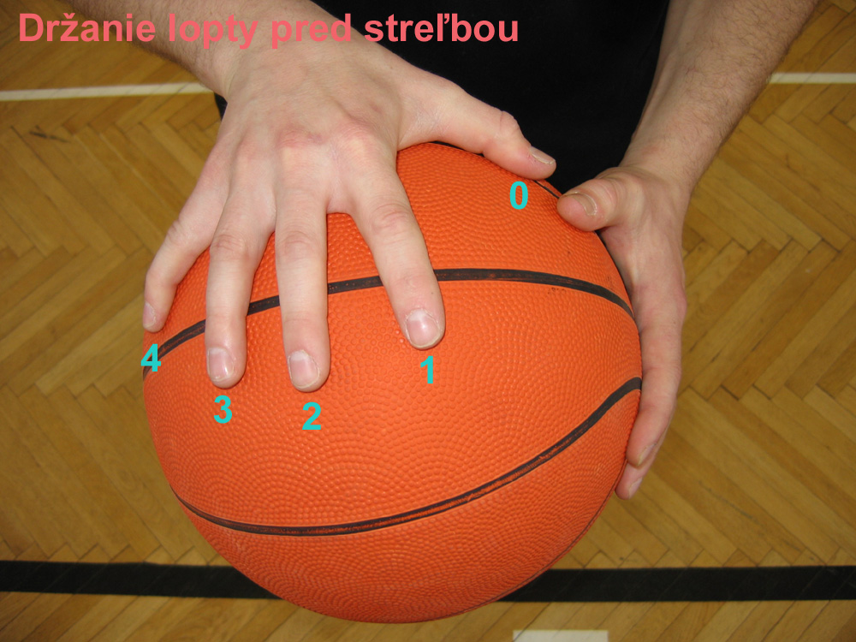

Slide 17
Zopakujme si
0
0
DOMÁCI
HOSTIA
Vytvorte dve skupiny.
Skupina A budú domáci, skupina B hostia.
Vyhráva ten, kto správne odpovie.

Slide 18
Je veta napísaná správne?
DOMÁCI
HOSTIA
....
....
Basketbal je kolektívny,
halový a loptový šport, ktorý hrajú 6 hráči.
(odpovedajú skupina A)
(vpíš bod tomu, kto správne odpovedal)
ÁNO
NIE

Slide 19
Aká je správna odpoveď?
DOMÁCI
HOSTIA
....
....
Rozmery basketbalového ihriska sú:
28 x 15 metrov
(odpovedá skupina B)
(vpíš bod tomu, kto správne odpovedal)
ÁNO
NIE

Slide 20
Čo v basketbale nemôžeš?
DOMÁCI
HOSTIA
....
....
Vpíš na čiaru odpoveď:
.....................................................................................
.....................................................................................
.....................................................................................
(odpovedá najprv skupina A, potom skupina B. Striedajú sa.)
(Spočítaj body a vpíš body do tabuľky.)

Slide 21
Kto vyhral?
DOMÁCI
HOSTIA
....
....
Vpíš na čiaru bodový stav

Slide 22
Blahoželáme víťazom!
Zahráme sa spolu ešte niekedy?

Slide 23
Na záver si pozrite.

Slide 25
Ďakujem
za pozornosť

